Slide 1
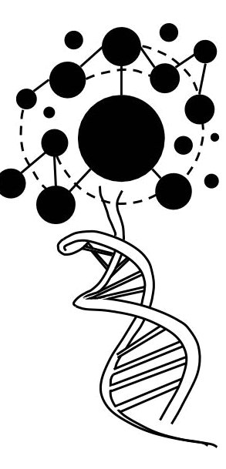
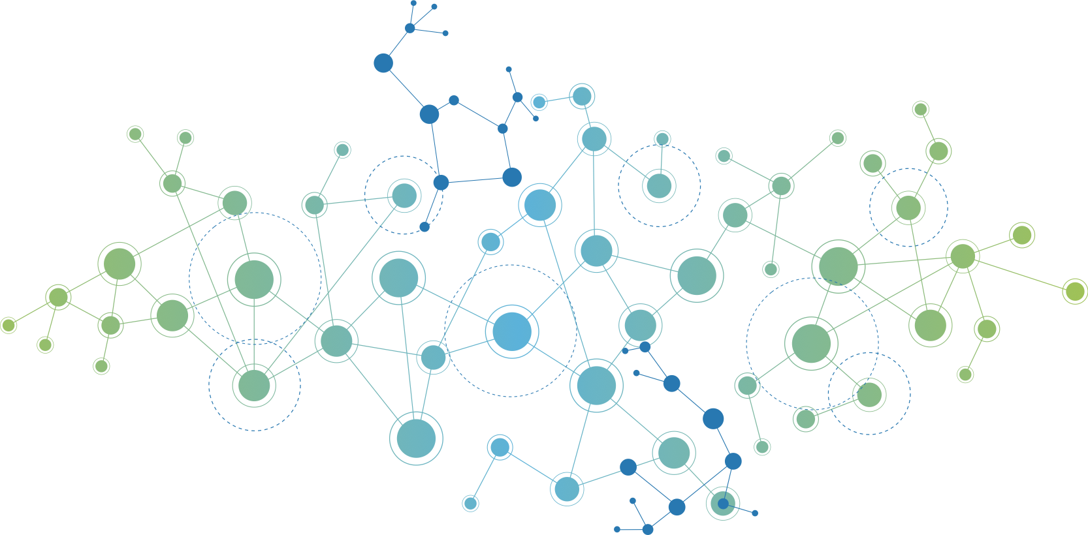



Dados e variáveis ou o que fazer para responder uma pergunta científica (Parte 1)
X Semana da Biologia UFABC
Otávio César Marchetti

Slide 2
Conteúdo
O que é um dado?
Qual a diferença entre dado e variável?
Como elaborar um experimento científico?

Slide 3
Conteúdo
O que é um dado?
Qual a diferença entre dado e variável?
Como elaborar um experimento científico?
Parte 1

Slide 4
Conteúdo
O que é um dado?
Qual a diferença entre dado e variável?
Como elaborar um experimento científico?
Parte 1
Parte 2

Slide 5
Um dado é uma informação?

Slide 6
Um dado é uma informação?
Um dado é um registro, uma observação

Slide 7
Um dado é uma informação?
Um dado é um registro, uma observação
A partir da coleta dos dados, podemos extrair informações

Slide 8
Um dado é uma informação?
Um dado é um registro, uma observação
A partir da coleta dos dados, podemos extrair informações
Os dados podem ser qualitativos ou quantitativos

Slide 9
Um dado é uma informação?
Um dado é um registro, uma observação
A partir da coleta dos dados, podemos extrair informações
Os dados podem ser qualitativos ou quantitativos
Podem ser estruturados ou não estruturados

Slide 10
Um dado é uma informação?
Um dado é um registro, uma observação
A partir da coleta dos dados, podemos extrair informações
Os dados podem ser qualitativos ou quantitativos
Podem ser estruturados ou não estruturados
Somente após uma análise, um conjunto de dados nos traz uma informação

Slide 11
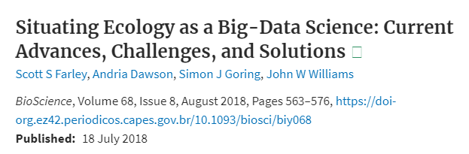
O tal do Big Data
Os 4 Vs do Big Data: Volume, variedade, veracidade e velocidade

Slide 12
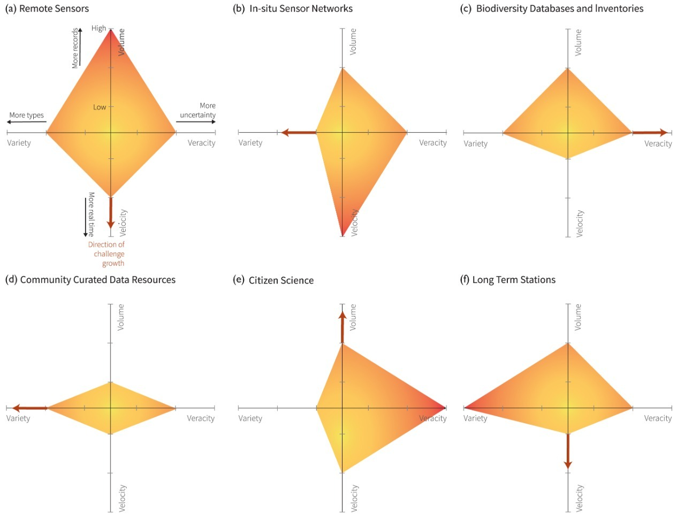

Slide 13
Como se obtém um dado?

Slide 14
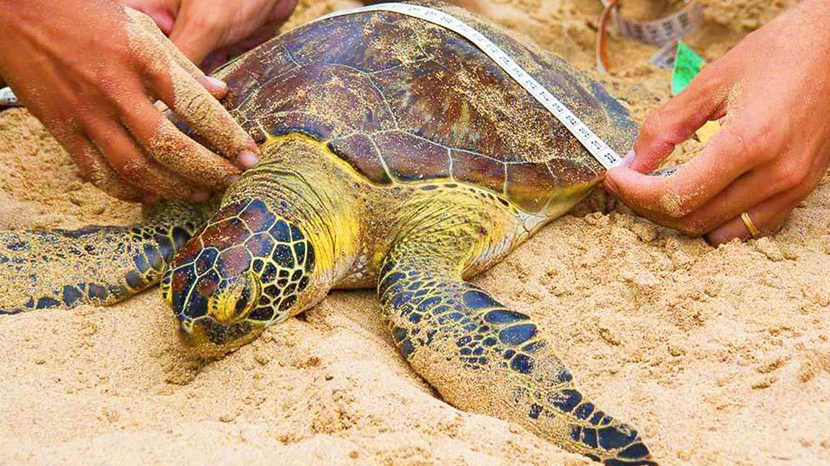
Como se obtém um dado?

Slide 15

Como se obtém um dado?

Slide 16
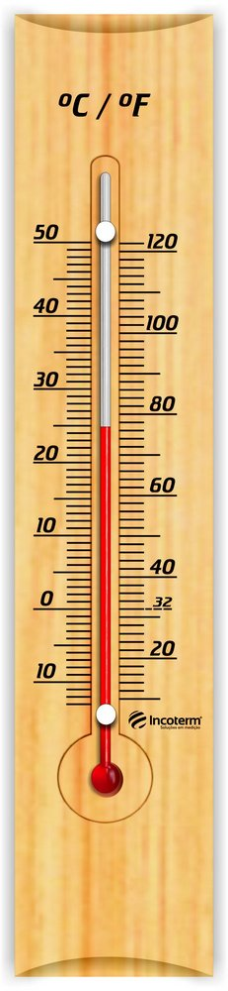
Como se obtém um dado?

Slide 17
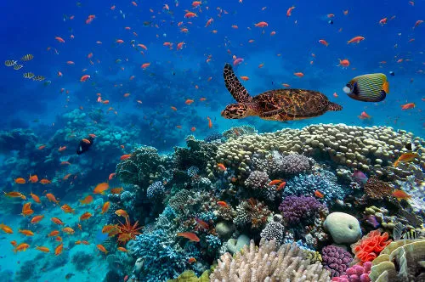
Como se obtém um dado?

Slide 18
Quais tipos de dados existem?
Tipos de dados
Qualitativos
Quantitativos
Ordinais
Nominais
Discretos
Contínuos

Slide 19
Quais tipos de dados existem?
Tipos de dados
Qualitativos
Quantitativos
Ordinais
Nominais
Discretos
Contínuos

Slide 20
Quais tipos de dados existem?
Tipos de dados
Qualitativos
Quantitativos
Ordinais
Nominais
Discretos
Contínuos
Sexo

Slide 21
Quais tipos de dados existem?
Tipos de dados
Qualitativos
Quantitativos
Ordinais
Nominais
Discretos
Contínuos
Estágio do desenvolvimento
Sexo

Slide 22
Quais tipos de dados existem?
Tipos de dados
Qualitativos
Quantitativos
Ordinais
Nominais
Discretos
Contínuos
Estágio do desenvolvimento
Nº de ovos depositados
Sexo

Slide 23
Quais tipos de dados existem?
Tipos de dados
Qualitativos
Quantitativos
Ordinais
Nominais
Discretos
Contínuos
Estágio do desenvolvimento
Nº de ovos depositados
Tamanho do casco
Sexo

Slide 24
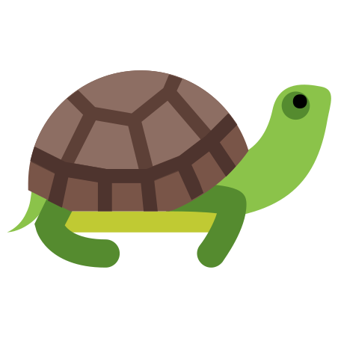
Dados como estimador de populações

Slide 25
Dados como estimador de populações
População = 26 indivíduos
Amostra = 7 indivíduos

Slide 26
Unidade amostral
Variáveis
Peso
Tamanho do casco
Número de ovos
Sexo
Circunferência do pescoço
Envergadura das patas dianteiras

Slide 27
Dados como estimador de populações
População/
Variável
Amostra

Slide 28
Dados como estimador de populações
População
Variável
Amostra
Dado
Unidade de observação

Slide 29
Dados coletados, bora analisar.
 | Peso (kg) | Tamanho do casco (cm) | Nº de ovos | Sexo | Circunferência do pescoço (cm) | Envergadura das patas dianteiras (cm)
Tartaruga 1 | 5,330 | 20 | 7 | Fêmea | 5 | 16
Tartaruga 2 | 6,140 | 22 | 9 | Fêmea | 6 | 17
Tartaruga 3 | 7,350 | 21 | 12 | Fêmea | 5 | 16
Tartaruga 4 | 8,250 | 28 | 7 | Fêmea | 8 | 20
Tartaruga 5 | 6,850 | 17 | 15 | Fêmea | 4 | 15
Tartaruga 6 | 6,320 | 25 | 8 | Fêmea | 6 | 19
Tartaruga 7 | 6,100 | 22 | 11 | Fêmea | 5 | 17
Média | 6,620 | 22 | 10 | - | 6 | 17

Slide 30
Dados coletados, bora analisar.
 | Peso (kg) | Tamanho do casco (cm) | Nº de ovos | Sexo | Circunferência do pescoço (cm) | Envergadura das patas dianteiras (cm)
Tartaruga 1 | 5,330 | 20 | 7 | Fêmea | 5 | 16
Tartaruga 2 | 6,140 | 22 | 9 | Fêmea | 6 | 17
... | ... | ... | ... | ... | ... | ...
Tartaruga 7 | 6,100 | 22 | 11 | Fêmea | 5 | 17
Média | 6,620 | 22 | 10 | - | 6 | 17
Através dos dados coletados, podemos ESTIMAR o valor do PARÂMETRO da população.
Peso médio da população: 7,320 Kg
Peso médio estimado pela nossa amostragem: 6,620 Kg

Slide 31
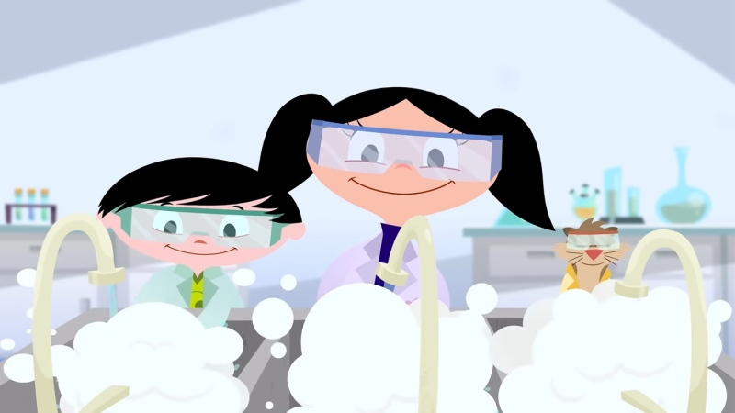
Como desenhar o nosso experimento?

Slide 32
Dados e variáveis ou o que fazer para responder uma pergunta científica (Parte 2)
IX Semana da Biologia UFABC
Otávio César Marchetti

Slide 33
Quais tipos de dados existem?
Recapitulando...
Tipos de dados
Qualitativos
Quantitativos
Ordinais
Nominais
Discretos
Contínuos

Slide 34
Dados como estimador de populações
Recapitulando...
População
Variável
Amostra
Dado
Unidade de observação

Slide 35
Como desenhar o nosso experimento?

Slide 36
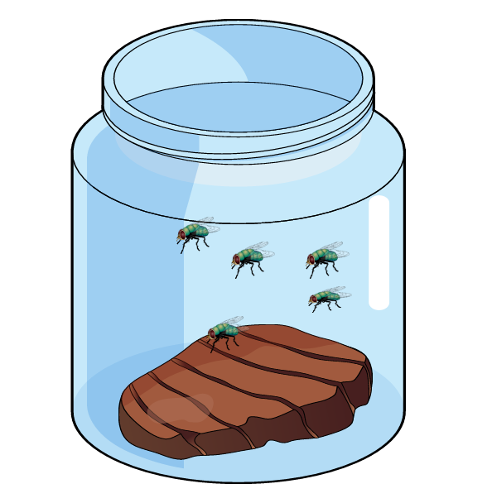
Método dedutivo-indutivo
Observação
Observação inicial
Francesco Redi (1626-1697)

Slide 37
Método dedutivo-indutivo
Hipótese
Moscas adultas colocam ovos em pedaços de carne, que dão origem a novas moscas.

Slide 38
Método dedutivo-indutivo
Previsão
Impedir que moscas cheguem ao pedaço de carne irá impedir que novas moscas surjam.

Slide 39

Método científico
Observo o fenômeno e faço perguntas

Slide 40

Método científico
Observo o fenômeno e faço perguntas
Crio a minha hipótese

Slide 41
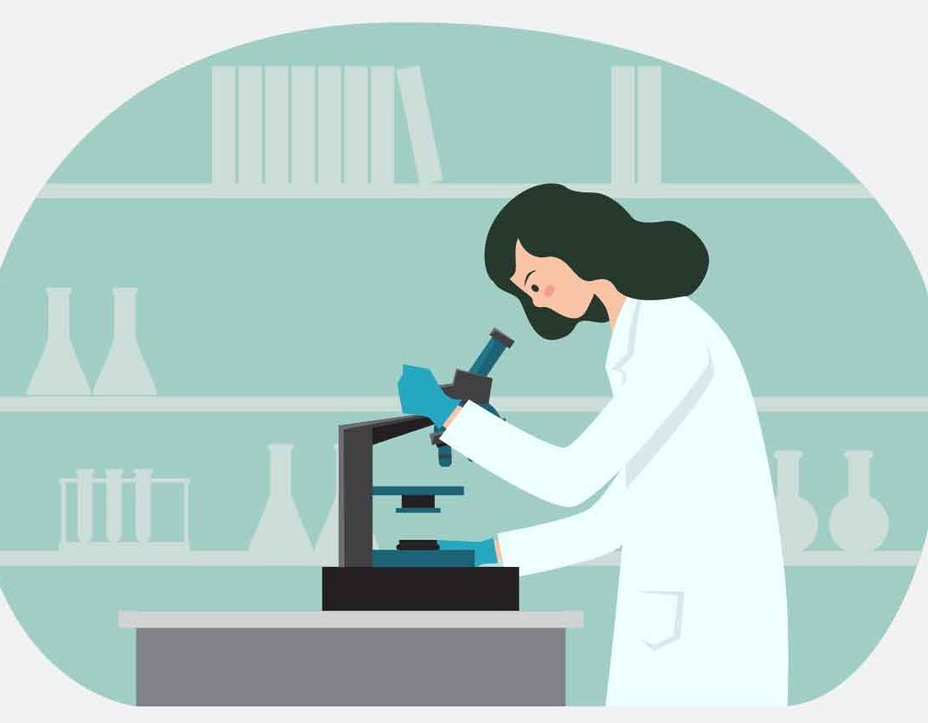
Método científico
Observo o fenômeno e faço perguntas
Crio a minha hipótese
Realizo experimentos

Slide 42
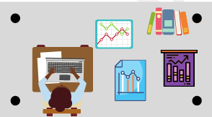
Método científico
Observo o fenômeno e faço perguntas
Crio a minha hipótese
Realizo experimentos
Analiso meus dados

Slide 43

Método científico
Observo o fenômeno e faço perguntas
Crio a minha hipótese
Realizo experimentos
Analiso meus dados
Apresento conclusões e formulo novas perguntas

Slide 44
Nem todo dado que eu coleto é importante
Variáveis
Peso
Tamanho do casco
Número de ovos
Sexo
Circunferência do pescoço
Envergadura das patas dianteiras

Slide 45
Nem todo dado que eu coleto é importante
Variáveis
Peso
Tamanho do casco
Número de ovos
Sexo
Circunferência do pescoço
Envergadura das patas dianteiras

Slide 46
Nem todo dado que eu coleto é importante
Variáveis
Peso
Tamanho do casco
Número de ovos
Sexo
Circunferência do pescoço
Envergadura das patas dianteiras
Menor esforço amostral e as mesmas conclusões

Slide 47
Quantas réplicas eu devo ter?
Unidade amostral

Slide 48
Quantas réplicas eu devo ter?
Unidade amostral
Projeto piloto

Slide 49
Quantas réplicas eu devo ter?
Unidade amostral
Projeto piloto

Slide 50


Quantas réplicas eu devo ter?
Unidade amostral
Projeto piloto

Slide 51
Não se começa um experimento sem muita leitura!

Slide 52
Não se começa um experimento sem muita leitura!
Qual a minha pergunta?

Slide 53
Não se começa um experimento sem muita leitura!
Qual a minha pergunta?
Quais dados eu preciso coletar pra responder minha pergunta?

Slide 54
Não se começa um experimento sem muita leitura!
Qual a minha pergunta?
Quais dados eu preciso coletar pra responder minha pergunta?
Qual a minha previsão?

Slide 55
Não se começa um experimento sem muita leitura!
Qual a minha pergunta?
Quais dados eu preciso coletar pra responder minha pergunta?
Qual a minha previsão?
Qual vai ser o meu comparativo (controle)?

Slide 56
Não se começa um experimento sem muita leitura!
Qual a minha pergunta?
Quais dados eu preciso coletar pra responder minha pergunta?
Qual a minha previsão?
Qual vai ser o meu comparativo (controle)?
Quais variáveis que eu não controlo (aleatórias) podem influenciar meus resultados?

Slide 57
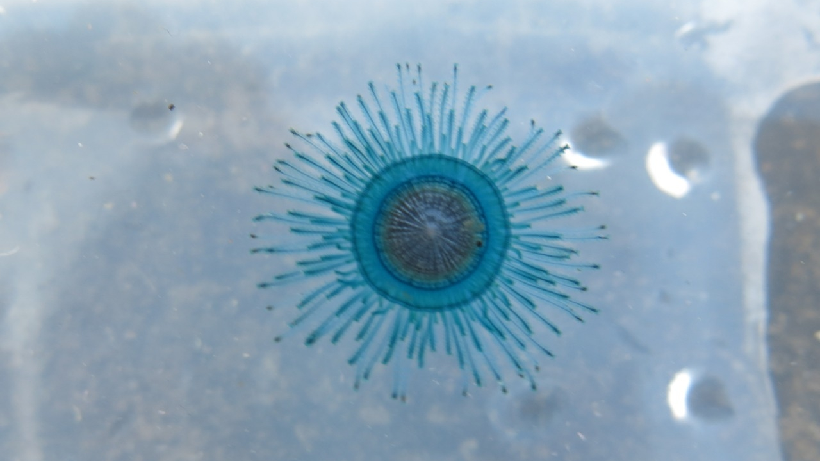

Slide 58


